Slide 1
Фурье-обработка цифровых изображений
Использование быстрых Фурье преобразований для цифровой обработки изображений

Slide 2
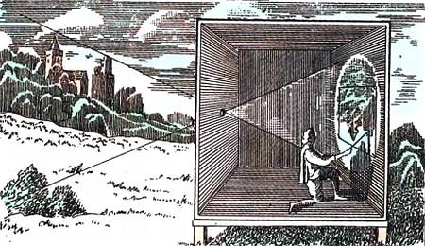

Slide 3
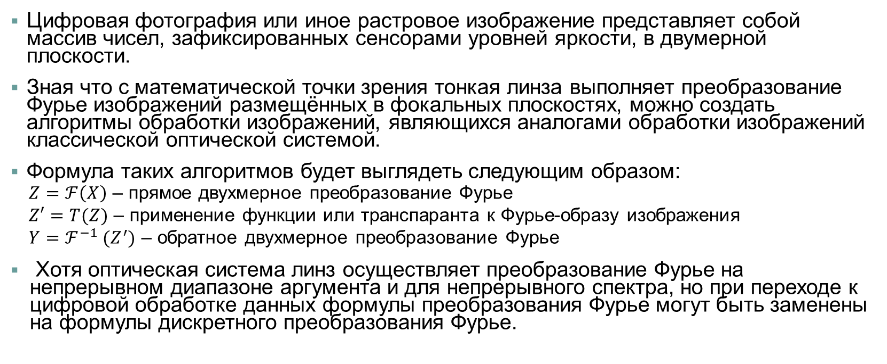
Предисловие
Цифровая фотография или иное растровое изображение представляет собой массив чисел, зафиксированных сенсорами уровней яркости, в двумерной плоскости.
Зная что с математической точки зрения тонкая линза выполняет преобразование Фурье изображений размещённых в фокальных плоскостях, можно создать алгоритмы обработки изображений, являющихся аналогами обработки изображений классической оптической системой.
Формула таких алгоритмов будет выглядеть следующим образом:
$Z=ℱ\left(X\right)$ – прямое двухмерное преобразование Фурье
$Z′=T(Z)$ – применение функции или транспаранта к Фурье-образу изображения
$Y=ℱ^{−1} (Z^{′})$ – обратное двухмерное преобразование Фурье
Хотя оптическая система линз осуществляет преобразование Фурье на непрерывном диапазоне аргумента и для непрерывного спектра, но при переходе к цифровой обработке данных формулы преобразования Фурье могут быть заменены на формулы дискретного преобразования Фурье.

Slide 4


Телескопическая система
Исходное изображение
Диафрагма или транспарант
Результирующее изображение
Окуляр
Фокальная плоскость
Объектив

Slide 5
Диафрагма
Диафрагма (иногда используют термин апертура) подобна зрачку человеческого глаза; лепестки диафрагмы объектива открывают и закрывают отверстие диафрагмы, регулируя количество света, проходящего через объектив. Чем больше лепестков, тем более округлую форму имеет действующее отверстие объектива, что способствует смягчению фокуса и даёт более красивый эффект. Соответственно, если количество лепестков уменьшается, светлые участки приобретают форму многоугольника.
Величина, указанная на ободе объектива (F1.4, F2, F2.8 и т. д.), обозначает величину относительного отверстия диафрагмы и называется диафрагменным числом или f.

Slide 6
Диафрагменное число
Чем меньше диафрагменное число, тем больше раскрыта диафрагма и больше света она пропускает. Чем больше диафрагменное число, тем меньше действующее отверстие диафрагмы и меньше количество проходящего через неё света. Когда диафрагма раскрыта максимально, это положение называется открытая диафрагма. Термином закрытая диафрагма обозначают, соответственно, самый маленький размер действующего отверстия диафрагмы.

Slide 7
Глубина резкости
Одна из основных задач фотографа — сфокусироваться на объекте. Выражение «объект в фокусе» означает, что определённая точка на объекте чётко снята камерой. В действительности, в фокусе также оказывается область непосредственно перед точкой фокуса и за ней. Эта область фокуса, или резкости, называется глубиной резкости.
Если область перед точкой фокусировки и за ней маленькая, глубина резкости считается малой. Если эта область большая, то и глубина резкости считается большой. Степень глубины резкости регулируется размером действующего отверстия диафрагмы.
Когда диафрагма объектива раскрывается, глубина резкости уменьшается, а когда диафрагма закрывается, глубина резкости увеличивается.

Slide 8
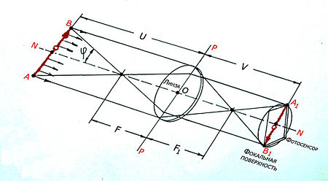
Геометрическая оптика
Геометрическая оптика — раздел оптики, изучающий законы распространения света в прозрачных средах, отражения света от зеркально-отражающих поверхностей и принципы построения изображений при прохождении света в оптических системах без учёта его волновых свойств.
Геометрическая оптика неполно описывает оптические явления, являясь упрощением более общей волновой оптической теории.
Поскольку геометрическая оптика не учитывает волновой природы света, в ней действует постулат, согласно которому если в какой-то точке сходятся две (или большее количество) систем лучей, то освещённости, создаваемые ими, складываются.

Slide 9
Физическая оптика
Физическая оптика — раздел оптики, изучающий оптические явления, выходящие за рамки приближения геометрической оптики. К таким явлениям относятся дифракция, интерференция света, поляризационные эффекты, а также эффекты, связанные с распространением электромагнитных волн в нелинейных и анизотропных средах.
Физической оптикой в узком смысле также иногда называют приближённое описание процесса распространения оптических волн, основанное на применении теории возмущений к геометрооптическому приближению. В квантовой механике аналогом такого приближения является Борновское приближение.

Slide 10

О свете и цветовой температуре
Светом принято называть электромагнитное излучение с длиной волны от 440 до 700 нм. Только в этом диапазоне глаз может воспринимать электромагнитные волны. Меньшие значения соответствуют синей части спектра, а большие значения красной части спектра. Волны за пределами этого диапазона называются инфракрасными (ИК) и ультрафиолетовыми (УФ).
Белым светом человек считает суммарную составляющую всех волн видимого спектра. Так например в цветных телевизорах белый свет образуется смешением трех лучей имеющих разный цвет, и наоборот радуга в небе является разложением белого света на составляющие.

Slide 11
Фурье-оптика
Фурье-оптика -раздел оптики, в котором преобразование световых полей оптическими системами исследуется с помощью Фурье-анализа (спектрального разложения) и теории линейной фильтрации.
Начало использования в оптике идей спектрального разложения связано с именами Дж. Рэлея (J. Rayleigh) и Э. Аббе (Е. Abbe).

Slide 12
Фурье преобразование тонкой линзой
Анализ сложного волнового поля во многих случаях целесообразно проводить, разлагая его на простейшие составляющие, например, представляя его в виде разложения по плоским волнам. При этом оказывается, что если мы рассматриваем поле, полученное после прохождения плоской монохроматической волны через предмет или транспарант (изображение предмета на фотоплёнке или стеклянной пластинке) с функцией пропускания t(x), то разложение по плоским волнам соответствует преобразованию Фурье от этой функции.
Если за предметом поставить линзу, то каждая плоская волна сфокусируется в свою точку в задней фокальной плоскости линзы. Таким образом, картина, наблюдаемая в фокальной плоскости линзы, даёт нам представление о спектре плоских волн падающего на линзу волнового поля. Поэтому можно утверждать, что с помощью линзы в оптике осуществляется пространственное преобразование Фурье.

Slide 13
Диафрагма в фокальной плоскости
Картина, наблюдаемая в фокальной плоскости линзы, даёт нам представление о спектре плоских волн падающего на линзу волнового поля.
Обычная диафрагма представляет собой простое отверстие в экране.
В результате прохождения светового потока через диафрагму, волны высоких частот (с более короткими длинами волн) проходят через препятствие, а волны с низких частот (с более длинными длинами волн) отсекаются экраном.
Таким образом даётся научное объяснение факта, почему для повышения резкости изображения при фотосъёмке необходимо уменьшать площадь открытого окна диафрагмы.

Slide 14
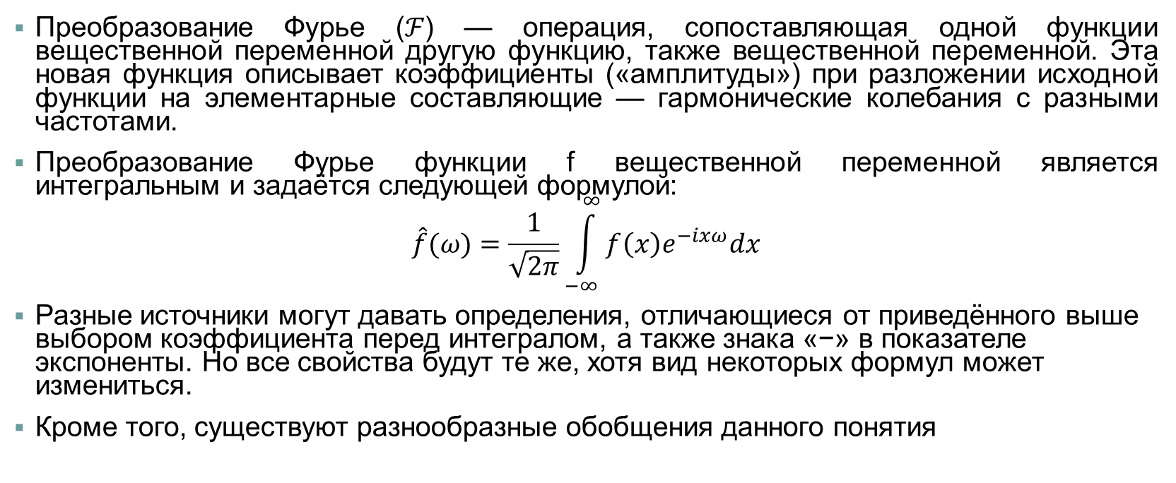
Преобразование Фурье
Преобразование Фурье (ℱ) — операция, сопоставляющая одной функции вещественной переменной другую функцию, также вещественной переменной. Эта новая функция описывает коэффициенты («амплитуды») при разложении исходной функции на элементарные составляющие — гармонические колебания с разными частотами.
Преобразование Фурье функции f вещественной переменной является интегральным и задаётся следующей формулой:
$$\hat{f}(ω)=\frac{1}{\sqrt{2π}}\int_{−∞}^{∞}{f\left(x\right)e^{−ixω}dx}$$
Разные источники могут давать определения, отличающиеся от приведённого выше выбором коэффициента перед интегралом, а также знака «−» в показателе экспоненты. Но все свойства будут те же, хотя вид некоторых формул может измениться.
Кроме того, существуют разнообразные обобщения данного понятия

Slide 15
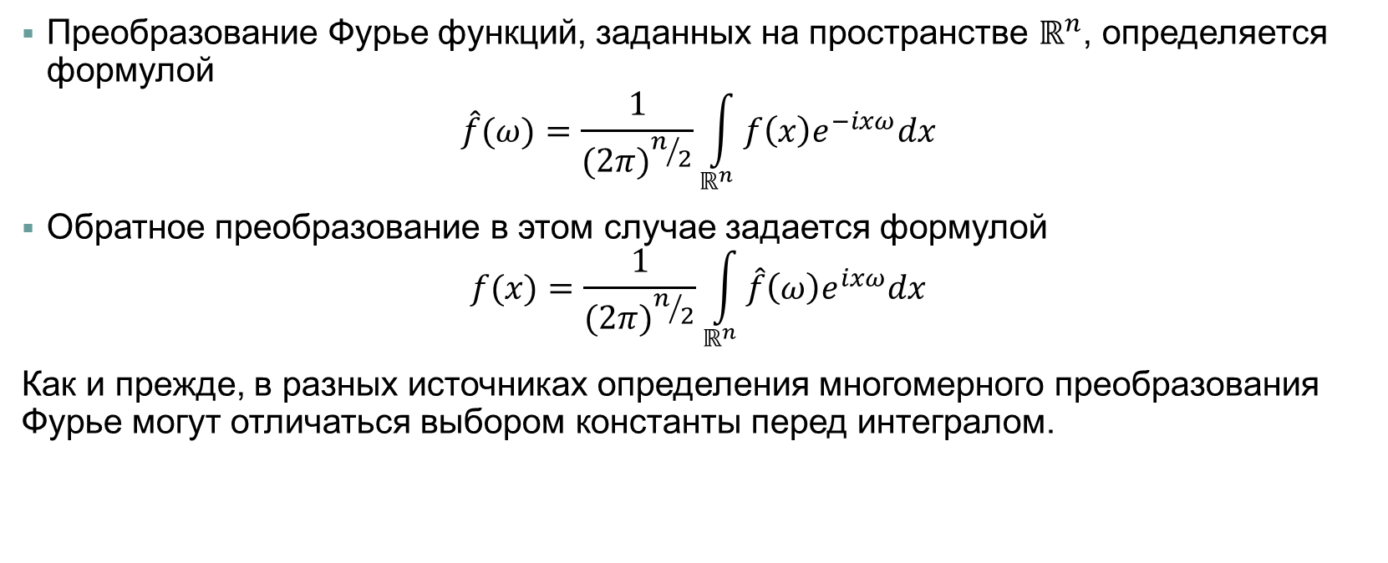
Многомерное преобразование
Преобразование Фурье функций, заданных на пространстве $ℝ^{n}$, определяется формулой
$$\hat{f}(ω)=\frac{1}{{(2π)}^{n/2}}\int_{ℝ^{n}}{f\left(x\right)e^{−ixω}dx}$$
Обратное преобразование в этом случае задается формулой
$$f(x)=\frac{1}{{(2π)}^{n/2}}\int_{ℝ^{n}}{\hat{f}\left(ω\right)e^{ixω}dx}$$
Как и прежде, в разных источниках определения многомерного преобразования Фурье могут отличаться выбором константы перед интегралом.

Slide 16
Интерпретация в терминах времени и частоты
В терминах обработки сигналов преобразование берёт представление функции сигнала в виде временных рядов и отображает его в частотный спектр. То есть оно превращает функцию времени в функцию частоты; это разложение функции на гармонические составляющие на различных частотах.
Когда функция f является функцией времени и представляет физический сигнал, преобразование имеет стандартную интерпретацию как спектр сигнала. Абсолютная величина получающейся в результате комплексной функции F представляет амплитуды соответствующих частот, в то время как фазовые сдвиги получаются как аргумент этой комплексной функции.
Однако преобразования Фурье не ограничиваются функциями времени и временными частотами. Они могут в равной степени применяться для анализа пространственных частот, также как для практически любых других функций.

Slide 17
Дискретное преобразование Фурье
Дискретное преобразование Фурье (в англоязычной литературе DFT, Discrete Fourier Transform) — это одно из преобразований Фурье, широко применяемых в алгоритмах цифровой обработки сигналов (его модификации применяются в сжатии звука в MP3, сжатии изображений в JPEG и др.), а также в других областях, связанных с анализом частот в дискретном (к примеру, оцифрованном аналоговом) сигнале. Дискретное преобразование Фурье требует в качестве входа дискретную функцию. Такие функции часто создаются путём дискретизации (выборки значений из непрерывных функций). Дискретные преобразования Фурье помогают решать дифференциальные уравнения в частных производных и выполнять такие операции, как свёртки. Дискретные преобразования Фурье также активно используются в статистике, при анализе временных рядов. Существуют многомерные дискретные преобразования Фурье.

Slide 18


Формулы преобразований
Прямое преобразование:
Обратное преобразование:

Slide 19
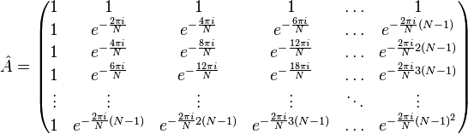
Матричное представление
Дискретное преобразование Фурье является линейным преобразованием, которое переводит вектор временных отсчётов в вектор спектральных отсчётов той же длины. Таким образом преобразование может быть реализовано как умножение симметричной квадратной матрицы на вектор:

Slide 20
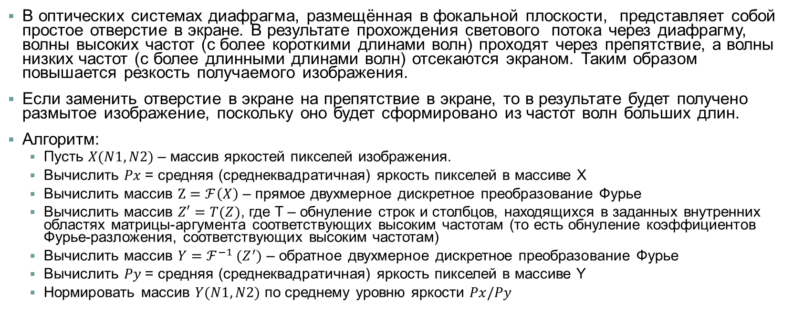
Алгоритм размытия изображения
В оптических системах диафрагма, размещённая в фокальной плоскости, представляет собой простое отверстие в экране. В результате прохождения светового потока через диафрагму, волны высоких частот (с более короткими длинами волн) проходят через препятствие, а волны низких частот (с более длинными длинами волн) отсекаются экраном. Таким образом повышается резкость получаемого изображения.
Если заменить отверстие в экране на препятствие в экране, то в результате будет получено размытое изображение, поскольку оно будет сформировано из частот волн больших длин.
Алгоритм:
Пусть $X(N1,N2)$– массив яркостей пикселей изображения.
Вычислить $Px$= средняя (среднеквадратичная) яркость пикселей в массиве X
Вычислить массив $Z=ℱ\left(X\right)$ – прямое двухмерное дискретное преобразование Фурье
Вычислить массив $Z′=T(Z)$, где T – обнуление строк и столбцов, находящихся в заданных внутренних областях матрицы-аргумента соответствующих высоким частотам (то есть обнуление коэффициентов Фурье-разложения, соответствующих высоким частотам)
Вычислить массив $Y=ℱ^{−1} (Z^{′})$ – обратное двухмерное дискретное преобразование Фурье
Вычислить $Py$= средняя (среднеквадратичная) яркость пикселей в массиве Y
Нормировать массив $Y(N1,N2)$ по среднему уровню яркости $Px/Py$

Slide 21
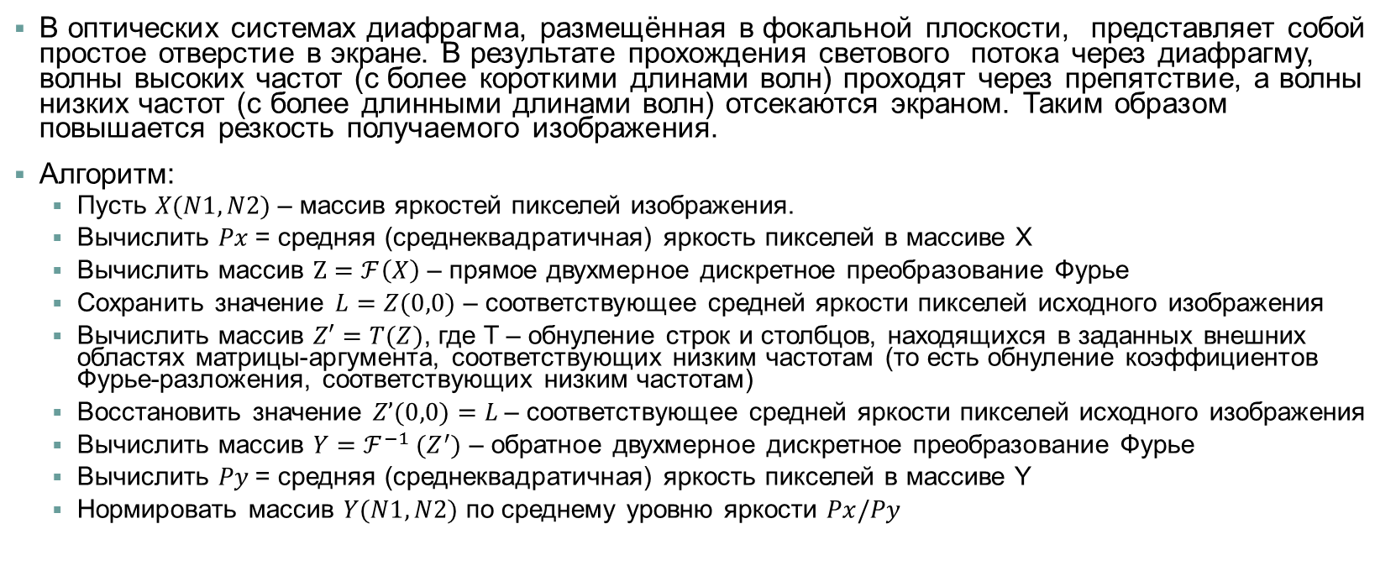
Алгоритм повышения резкости изображения
В оптических системах диафрагма, размещённая в фокальной плоскости, представляет собой простое отверстие в экране. В результате прохождения светового потока через диафрагму, волны высоких частот (с более короткими длинами волн) проходят через препятствие, а волны низких частот (с более длинными длинами волн) отсекаются экраном. Таким образом повышается резкость получаемого изображения.
Алгоритм:
Пусть $X(N1,N2)$– массив яркостей пикселей изображения.
Вычислить $Px$= средняя (среднеквадратичная) яркость пикселей в массиве X
Вычислить массив $Z=ℱ\left(X\right)$ – прямое двухмерное дискретное преобразование Фурье
Сохранить значение $L=Z(0,0)$ – соответствующее средней яркости пикселей исходного изображения
Вычислить массив $Z′=T(Z)$, где T – обнуление строк и столбцов, находящихся в заданных внешних областях матрицы-аргумента, соответствующих низким частотам (то есть обнуление коэффициентов Фурье-разложения, соответствующих низким частотам)
Восстановить значение $Z’(0,0)=L$– соответствующее средней яркости пикселей исходного изображения
Вычислить массив $Y=ℱ^{−1} (Z^{′})$ – обратное двухмерное дискретное преобразование Фурье
Вычислить $Py$= средняя (среднеквадратичная) яркость пикселей в массиве Y
Нормировать массив $Y(N1,N2)$ по среднему уровню яркости $Px/Py$

Slide 22
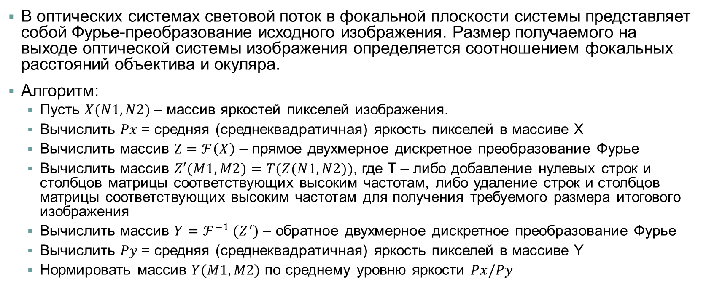
Алгоритм масштабирования изображения
В оптических системах световой поток в фокальной плоскости системы представляет собой Фурье-преобразование исходного изображения. Размер получаемого на выходе оптической системы изображения определяется соотношением фокальных расстояний объектива и окуляра.
Алгоритм:
Пусть $X(N1,N2)$– массив яркостей пикселей изображения.
Вычислить $Px$= средняя (среднеквадратичная) яркость пикселей в массиве X
Вычислить массив $Z=ℱ\left(X\right)$ – прямое двухмерное дискретное преобразование Фурье
Вычислить массив $Z′(M1,M2)=T(Z(N1,N2))$, где T – либо добавление нулевых строк и столбцов матрицы соответствующих высоким частотам, либо удаление строк и столбцов матрицы соответствующих высоким частотам для получения требуемого размера итогового изображения
Вычислить массив $Y=ℱ^{−1} (Z^{′})$ – обратное двухмерное дискретное преобразование Фурье
Вычислить $Py$= средняя (среднеквадратичная) яркость пикселей в массиве Y
Нормировать массив $Y(M1,M2)$ по среднему уровню яркости $Px/Py$

Slide 23
Примеры реализации
Алгоритм размытия изображения
Алгоритм повышения резкости изображения
Алгоритм масштабирования изображения
Реализованные алгоритмы являются частью библиотеки с открытым исходным кодом FFTTools
Интернет-адрес: https://github.com/dprotopopov/FFTTools

Slide 24
Используемое программное обеспечение
Microsoft Visual Studio 2013 C# - среда и язык программирования
EmguCV/OpenCV – C++ библиотека структур и алгоритмов для обработки изображений
FFTWSharp/FFTW – C++ библиотека реализующая алгоритмы быстрого дискретного преобразования Фурье

Slide 25
Алгоритм размытия изображения
/// <summary>
/// Clear internal region of array
/// </summary>
/// <param name="data">Array of values</param>
/// <param name="size">Internal blind region size</param>
private static void Blind(Complex[,,] data, Size size)
{
int n0 = data.GetLength(0);
int n1 = data.GetLength(1);
int n2 = data.GetLength(2);
int s0 = Math.Max(0, (n0 - size.Height)/2);
int s1 = Math.Max(0, (n1 - size.Width)/2);
int e0 = Math.Min((n0 + size.Height)/2, n0);
int e1 = Math.Min((n1 + size.Width)/2, n1);
for (int i = s0; i < e0; i++)
{
Array.Clear(data, i*n1*n2, n1*n2);
}
for (int i = 0; i < s0; i++)
{
Array.Clear(data, i*n1*n2 + s1*n2, (e1 - s1)*n2);
}
for (int i = e0; i < n0; i++)
{
Array.Clear(data, i*n1*n2 + s1*n2, (e1 - s1)*n2);
}
}

Slide 26
Алгоритм размытия изображения
/// <summary>
/// Blur bitmap with the Fastest Fourier Transform
/// </summary>
/// <returns>Blured bitmap</returns>
public Bitmap Blur(Bitmap bitmap)
{
using (var image = new Image<Bgr, double>(bitmap))
{
int length = image.Data.Length;
int n0 = image.Data.GetLength(0);
int n1 = image.Data.GetLength(1);
int n2 = image.Data.GetLength(2);
var doubles = new double[length];
Buffer.BlockCopy(image.Data, 0, doubles, 0, length*sizeof (double));
double power = Math.Sqrt(doubles.Average(x => x*x));
var input = new fftw_complexarray(doubles.Select(x => new Complex(x, 0)).ToArray());
var output = new fftw_complexarray(length);
fftw_plan.dft_3d(n0, n1, n2, input, output,
fftw_direction.Forward,
fftw_flags.Estimate).Execute();
Complex[] complex = output.GetData_Complex();
var data = new Complex[n0, n1, n2];
var buffer = new double[length*2];
GCHandle complexHandle = GCHandle.Alloc(complex, GCHandleType.Pinned);
GCHandle dataHandle = GCHandle.Alloc(data, GCHandleType.Pinned);
IntPtr complexPtr = complexHandle.AddrOfPinnedObject();
IntPtr dataPtr = dataHandle.AddrOfPinnedObject();
Marshal.Copy(complexPtr, buffer, 0, buffer.Length);
Marshal.Copy(buffer, 0, dataPtr, buffer.Length);
Blind(data, _blinderSize);
Marshal.Copy(dataPtr, buffer, 0, buffer.Length);
Marshal.Copy(buffer, 0, complexPtr, buffer.Length);
complexHandle.Free();
dataHandle.Free();
input.SetData(complex);
fftw_plan.dft_3d(n0, n1, n2, input, output,
fftw_direction.Backward,
fftw_flags.Estimate).Execute();
double[] array2 = output.GetData_Complex().Select(x => x.Magnitude).ToArray();
double power2 = Math.Sqrt(array2.Average(x => x*x));
doubles = array2.Select(x => x*power/power2).ToArray();
Buffer.BlockCopy(doubles, 0, image.Data, 0, length*sizeof (double));
return image.Bitmap;
}
}

Slide 27
Алгоритм повышения резкости изображения
/// <summary>
/// Clear external region of array
/// </summary>
/// <param name="data">Array of values</param>
/// <param name="size">External blind region size</param>
private static void Blind(Complex[,,] data, Size size)
{
int n0 = data.GetLength(0);
int n1 = data.GetLength(1);
int n2 = data.GetLength(2);
int s0 = Math.Max(0, (n0 - size.Height)/2);
int s1 = Math.Max(0, (n1 - size.Width)/2);
int e0 = Math.Min((n0 + size.Height)/2, n0);
int e1 = Math.Min((n1 + size.Width)/2, n1);
for (int i = 0; i < s0; i++)
{
Array.Clear(data, i*n1*n2, s1*n2);
Array.Clear(data, i*n1*n2 + e1*n2, (n1 - e1)*n2);
}
for (int i = e0; i < n0; i++)
{
Array.Clear(data, i*n1*n2, s1*n2);
Array.Clear(data, i*n1*n2 + e1*n2, (n1 - e1)*n2);
}
}

Slide 28
Алгоритм повышения резкости изображения
/// <summary>
/// Sharp bitmap with the Fastest Fourier Transform
/// </summary>
/// <returns>Sharped bitmap</returns>
public Bitmap Sharp(Bitmap bitmap)
{
using (var image = new Image<Bgr, double>(bitmap))
{
int length = image.Data.Length;
int n0 = image.Data.GetLength(0);
int n1 = image.Data.GetLength(1);
int n2 = image.Data.GetLength(2);
var doubles = new double[length];
Buffer.BlockCopy(image.Data, 0, doubles, 0, length*sizeof (double));
double power = Math.Sqrt(doubles.Average(x => x*x));
var input = new fftw_complexarray(doubles.Select(x => new Complex(x, 0)).ToArray());
var output = new fftw_complexarray(length);
fftw_plan.dft_3d(n0, n1, n2, input, output,
fftw_direction.Forward,
fftw_flags.Estimate).Execute();
Complex[] complex = output.GetData_Complex();
Complex level = complex[0];
var data = new Complex[n0, n1, n2];
var buffer = new double[length*2];
GCHandle complexHandle = GCHandle.Alloc(complex, GCHandleType.Pinned);
GCHandle dataHandle = GCHandle.Alloc(data, GCHandleType.Pinned);
IntPtr complexPtr = complexHandle.AddrOfPinnedObject();
IntPtr dataPtr = dataHandle.AddrOfPinnedObject();
Marshal.Copy(complexPtr, buffer, 0, buffer.Length);
Marshal.Copy(buffer, 0, dataPtr, buffer.Length);
Blind(data, _blinderSize);
Marshal.Copy(dataPtr, buffer, 0, buffer.Length);
Marshal.Copy(buffer, 0, complexPtr, buffer.Length);
complexHandle.Free();
dataHandle.Free();
complex[0] = level;
input.SetData(complex);
fftw_plan.dft_3d(n0, n1, n2, input, output,
fftw_direction.Backward,
fftw_flags.Estimate).Execute();
double[] array2 = output.GetData_Complex().Select(x => x.Magnitude).ToArray();
double power2 = Math.Sqrt(array2.Average(x => x*x));
doubles = array2.Select(x => x*power/power2).ToArray();
Buffer.BlockCopy(doubles, 0, image.Data, 0, length*sizeof (double));
return image.Bitmap;
}
}

Slide 29
Алгоритм масштабирования изображения
/// <summary>
/// Copy arrays
/// </summary>
/// <param name="input">Input array</param>
/// <param name="output">Output array</param>
private static void Copy(Complex[,,] input, Complex[,,] output)
{
int n0 = input.GetLength(0);
int n1 = input.GetLength(1);
int n2 = input.GetLength(2);
int m0 = output.GetLength(0);
int m1 = output.GetLength(1);
int m2 = output.GetLength(2);
int ex0 = Math.Min(n0, m0)/2;
int ex1 = Math.Min(n1, m1)/2;
int ex2 = Math.Min(n2, m2);
Debug.Assert(n2 == m2);
for (int k = 0; k < ex2; k++)
{
for (int i = 0; i <= ex0; i++)
{
for (int j = 0; j <= ex1; j++)
{
int ni = n0 - i - 1;
int nj = n1 - j - 1;
int mi = m0 - i - 1;
int mj = m1 - j - 1;
output[i, j, k] = input[i, j, k];
output[mi, j, k] = input[ni, j, k];
output[i, mj, k] = input[i, nj, k];
output[mi, mj, k] = input[ni, nj, k];
}
}
}
}

Slide 30
Алгоритм масштабирования изображения
/// <summary>
/// Resize bitmap with the Fastest Fourier Transform
/// </summary>
/// <returns>Resized bitmap</returns>
public Bitmap Stretch(Bitmap bitmap)
{
using (var image = new Image<Bgr, double>(bitmap))
{
int length = image.Data.Length;
int n0 = image.Data.GetLength(0);
int n1 = image.Data.GetLength(1);
int n2 = image.Data.GetLength(2);
var doubles = new double[length];
Buffer.BlockCopy(image.Data, 0, doubles, 0, length*sizeof (double));
double power = Math.Sqrt(doubles.Average(x => x*x));
var input = new fftw_complexarray(doubles.Select(x => new Complex(x, 0)).ToArray());
var output = new fftw_complexarray(length);
fftw_plan.dft_3d(n0, n1, n2, input, output,
fftw_direction.Forward,
fftw_flags.Estimate).Execute();
Complex[] complex = output.GetData_Complex();
using (var image2 = new Image<Bgr, double>(_newSize))
{
int length2 = image2.Data.Length;
int m0 = image2.Data.GetLength(0);
int m1 = image2.Data.GetLength(1);
int m2 = image2.Data.GetLength(2);
var complex2 = new Complex[length2];
var data = new Complex[n0, n1, n2];
var data2 = new Complex[m0, m1, m2];
var buffer = new double[length*2];
GCHandle complexHandle = GCHandle.Alloc(complex, GCHandleType.Pinned);
GCHandle dataHandle = GCHandle.Alloc(data, GCHandleType.Pinned);
IntPtr complexPtr = complexHandle.AddrOfPinnedObject();
IntPtr dataPtr = dataHandle.AddrOfPinnedObject();
Marshal.Copy(complexPtr, buffer, 0, buffer.Length);
Marshal.Copy(buffer, 0, dataPtr, buffer.Length);
complexHandle.Free();
dataHandle.Free();
Copy(data, data2);
buffer = new double[length2*2];
complexHandle = GCHandle.Alloc(complex2, GCHandleType.Pinned);
dataHandle = GCHandle.Alloc(data2, GCHandleType.Pinned);
complexPtr = complexHandle.AddrOfPinnedObject();
dataPtr = dataHandle.AddrOfPinnedObject();
Marshal.Copy(dataPtr, buffer, 0, buffer.Length);
Marshal.Copy(buffer, 0, complexPtr, buffer.Length);
complexHandle.Free();
dataHandle.Free();
var input2 = new fftw_complexarray(complex2);
var output2 = new fftw_complexarray(length2);
fftw_plan.dft_3d(m0, m1, m2, input2, output2,
fftw_direction.Backward,
fftw_flags.Estimate).Execute();
double[] array2 = output2.GetData_Complex().Select(x => x.Magnitude).ToArray();
double power2 = Math.Sqrt(array2.Average(x => x*x));
double[] doubles2 = array2.Select(x => x*power/power2).ToArray();
Buffer.BlockCopy(doubles2, 0, image2.Data, 0, length2*sizeof (double));
return image2.Bitmap;
}
}
}

Slide 31
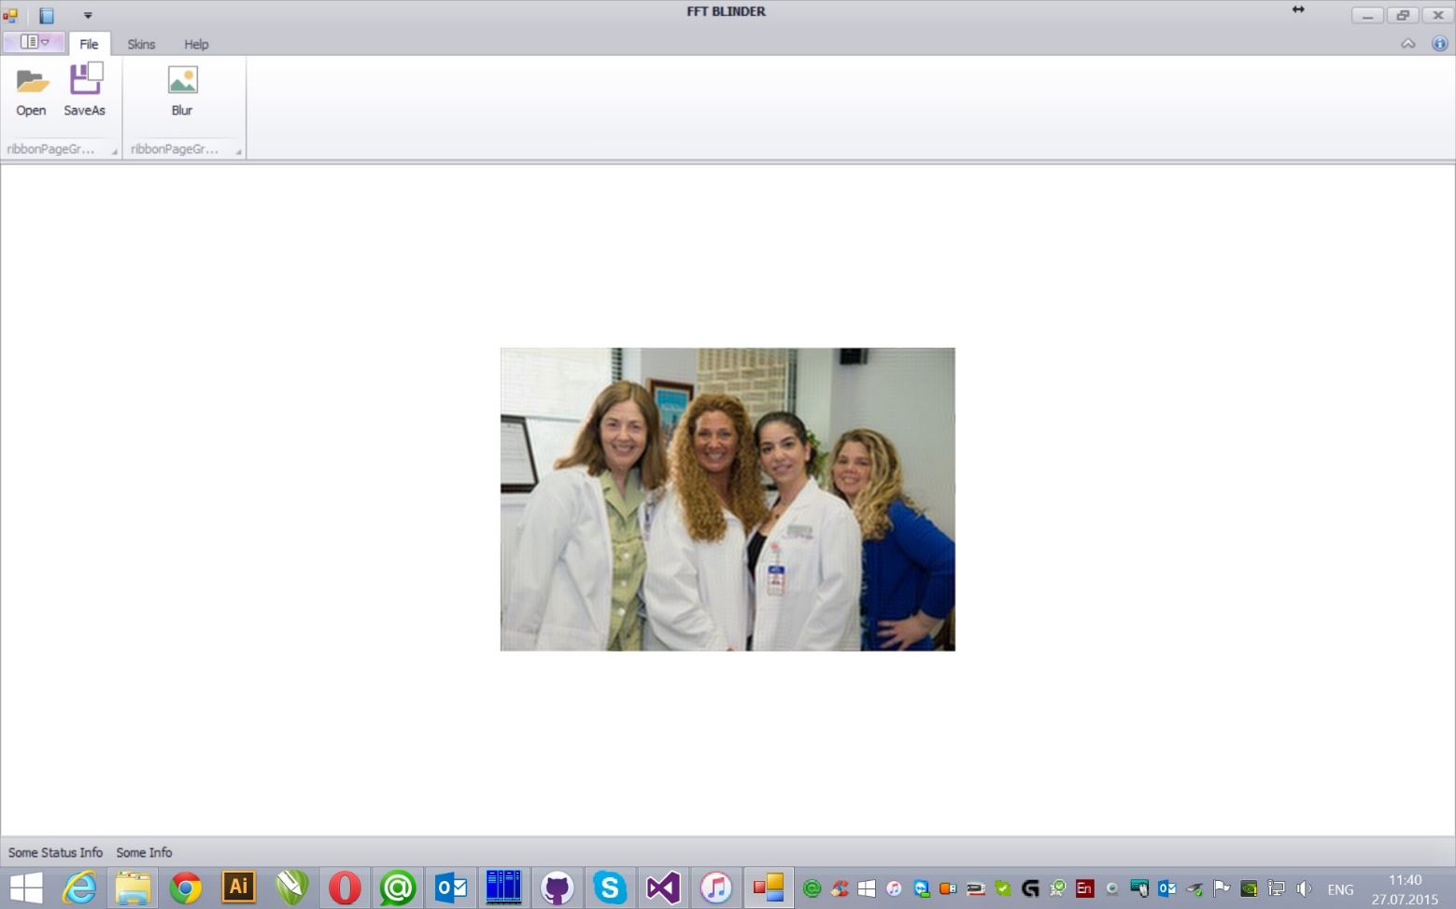
Размытие изображения

Slide 32
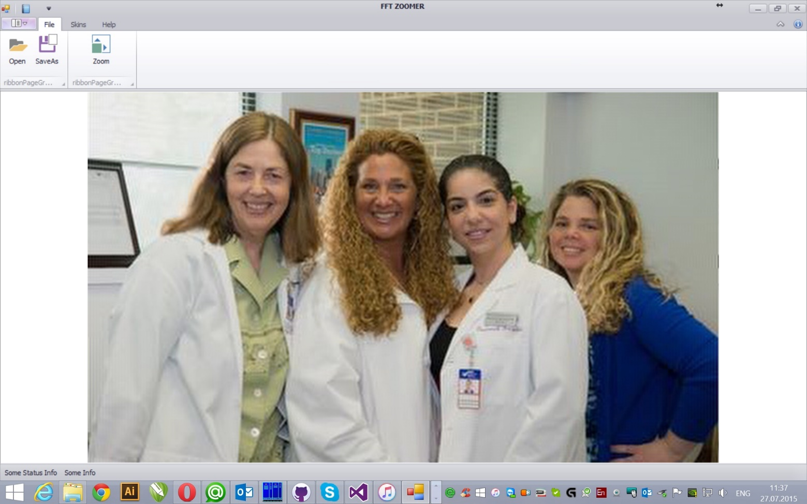
Масштабирование изображения

Slide 33
Литература
А.Л. Дмитриев. Оптические методы обработки информации. Учебное пособие. СПб. СПюГУИТМО 2005. 46 с.
А.А.Акаев, С.А.Майоров «Оптические методы обработки информации» М.:1988
Дж.Гудмен «Введение в Фурье-оптику» М.:Мир 1970

Slide 34
Спасибо за внимание
Контакты
Дмитрий Протопопов, Москва, Россия dmitry@protopopov.ru +7 916 6969591
Интернет-адрес проекта: https://github.com/dprotopopov/FFTTools

